Slide 1
Шифры перестановки
Милёхин Александр НПМмд-02-21

Slide 2
Цель лабораторной работы
Изучение алгоритмов маршрутной перестановки, решеток и Виженера.

Slide 3
Шифр маршрутной перестановки
Данный шифр относится к классу шифров перестановки и характеризуется простотой выполнения операций шифрова- ния/расшифрования. Один из наиболее распространенных способов шифрования/расшифрования задается некоторым прямоугольником (таблицей) и соответствующим правилом его заполнения. Например, открытый текст записывается в таблицу по строкам, а шифртекст получается в результате выписывания столбцов соответствующей таблицы, или наоборот.

Slide 4
Шифр Кардано
Решетка Кардано — это ключ к секретному посланию, как правило, специальная карточка, в которой в определенных местах имеются прорези — ячейки. Чтение зашифрованного послания происходит при наложении на кодированный текст. Данный метод придуман в 16 веке итальянским математиком Джероламо Кардано.

Slide 5
Шифр Виженера
Шифр Виженера — это метод шифровки, в котором используются различные «шифры Цезаря» на основе букв в ключевом слове. В шифре Цезаря каждую букву абзаца необходимо поменять местами с определенным количеством букв, чтобы заменить исходную букву.
Например, в латинском алфавите А становится D, B становится Е, С становится F. Шифр Виженера построен на методе использования различных шифров Цезаря в различных частях сообщения.

Slide 6
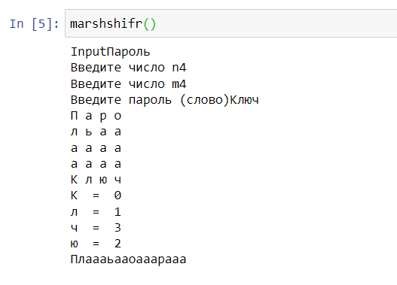
Контрольный пример
Figure 1: Работа алгоритма маршрутной перестановки

Slide 7
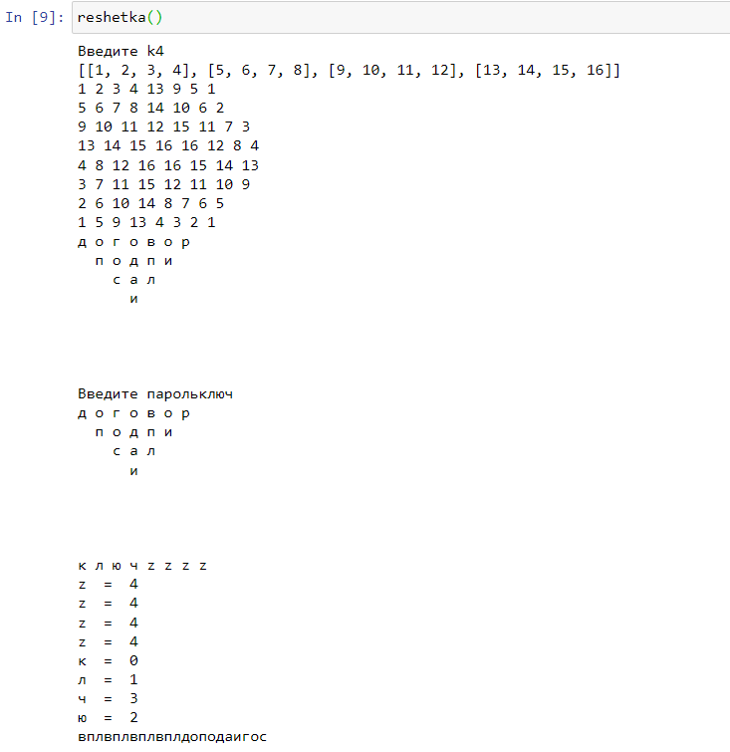
Контрольный пример
Figure 2: Работа алгоритма решетки

Slide 8
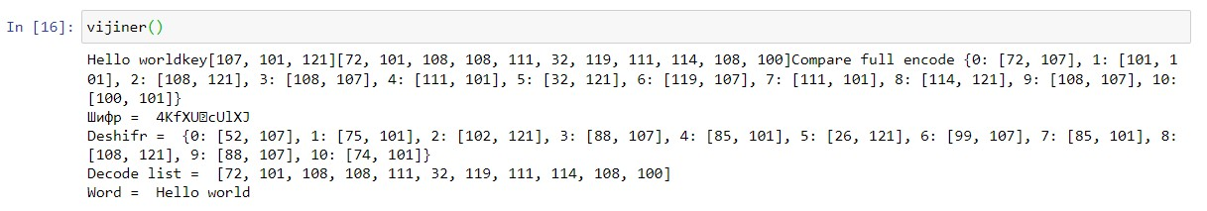
Контрольный пример
Figure 3: Работа алгоритма Виженера

Slide 9
Результаты выполнения лабораторной работы
Я изучил алгоритмы шифрования с помощью перестановок.

Slide 10
Спасибо за внимание

